Slide 1
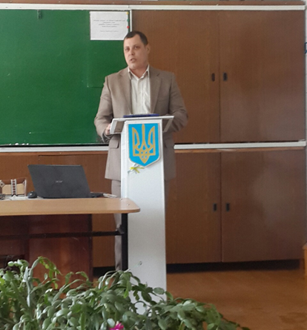
Збірник задач і вправ
професійного спрямування
з хімії та біології
(навчально-методичний посібник для здобувачів освіти та педагогічних працівників закладів професійної(професійно-технічної)освіти)
Автор: Назарчук О. В,
викладач хімії, біології і екології
Кельменецького професійного ліцею,
спеціаліст вищої категорії,
старший викладач
- 2022 -
Notes:
РОЗРОБИВ: НАЗАРЧУК О.В

Slide 2
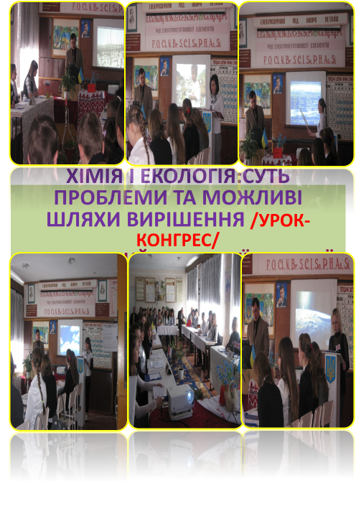
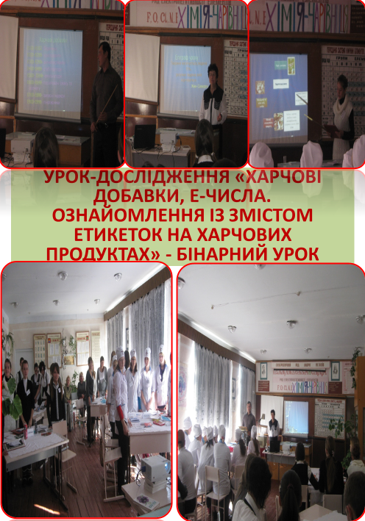
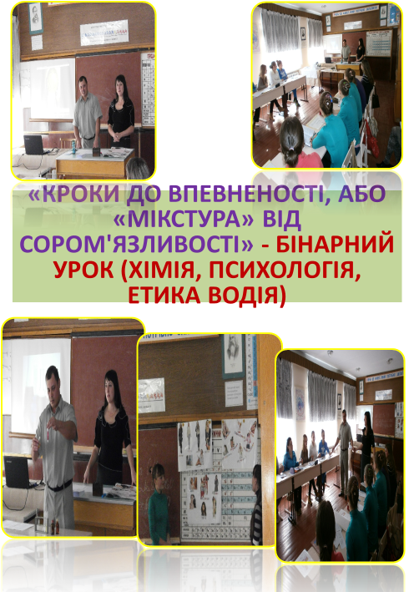
Досвід напрацьований роками
Notes:
РОЗРОБИВ: НАЗАРЧУК О.В

Slide 3
Ще більше інформації у моєму блозі -https://kplinterest.blogspot.com

Slide 4
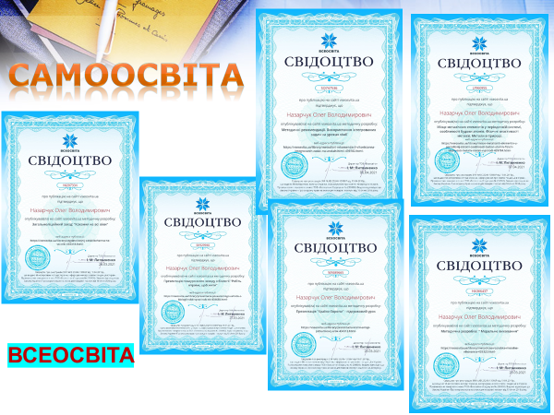
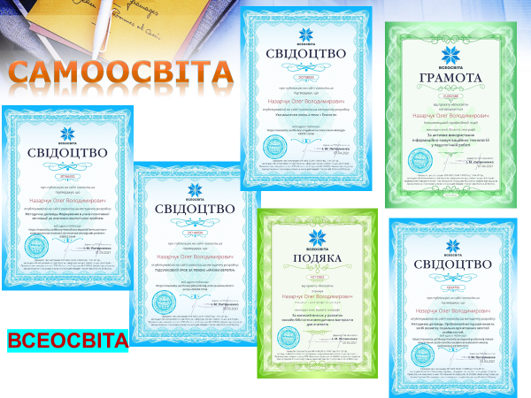
Досвід напрацьований роками
Notes:
РОЗРОБИВ: НАЗАРЧУК О.В

Slide 5
Збірник задач і вправ
професійного спрямування
з хімії та біології
(навчально-методичний посібник для здобувачів освіти та педагогічних працівників закладів професійної(професійно-технічної)освіти)
Автор: Назарчук О. В,
викладач хімії, біології і екології
Кельменецького професійного ліцею,
спеціаліст вищої категорії,
старший викладач
Notes:
РОЗРОБИВ: НАЗАРЧУК О.В

Slide 6
Мета:
• зробити уроки продуктивними, цікавими, розвивальними через застосування інтегрованих задач міжциклового змісту;
• використання змісту задач і вправ, щоб вони максимально сприяли розвитку всебічно розвиненої особистості;
• розвиток таких якостей, як: спостережливість, увага, пам’ять; вміння орієнтуватися в різних життєвих ситуаціях;
• навчити учнів самостійно аналізувати, систематизувати, мислити, діяти;
• зацікавити учнів вивченням предмета хімії, біології і екології;
• розвиток критичного мислення;
• формувати предметні і ключові компетентності;
• здійснювати аналіз вивченого матеріалу та порівнювати із життям.
Notes:
РОЗРОБИВ: НАЗАРЧУК О.В

Slide 7
зміст посібника
І. ЗАДАЧІ З ХІМІЇ…………………………………………………………7-22
1. Інтеграція із професією: «Трактори-машиніст
сільськогосподарського виробництва» ……………………….........7-11
2. Інтеграція із професією: «Слюсар з ремонту колісних транспортних засобів»………………………………………………………………….…………12-17
3. Інтеграція із професією: «Кухар. Кондитер»………………………...17-19
4. Інтеграція із професією: «Електрозварник ручного зварювання»….20-22
ІІ. ЗАДАЧІ З БІОЛОГІЇ……………………………………………………23-33
1. Інтеграція із професією: «Тракторист-машиніст
сільськогосподарського виробництва» ……………………………23-26
2. Інтеграція із професією: «Слюсар з ремонту колісних транспортних засобів»………………………………………………………………….…………26-29
3. Інтеграція із професією: «Кухар. Кондитер»…………………………29-33
ІІІ. ПОМІЧНИК ДЛЯ ПЕДАГОГА ТА ЗДОБУВАЧА ОСВІТИ……..34-49
ІV. ГЛОСАРІЙ………………………………………………………………50-67
V. ЦИТАТНИК МУДРОСТЕЙ ДЛЯ ЗДОБУВАЧА ОСВІТИ…………68-70
VI. СПИСОК ВИКОРИСТАНОЇ ЛІТЕРАТУРИ. ………………………71
VIІ. КОРИСНІ INTERNET ПОСИЛАННЯ ……………………………..72-76
Notes:
РОЗРОБИВ: НАЗАРЧУК О.В

Slide 8
Зміст І-ІІ розділів
Notes:
РОЗРОБИВ: НАЗАРЧУК О.В

Slide 9
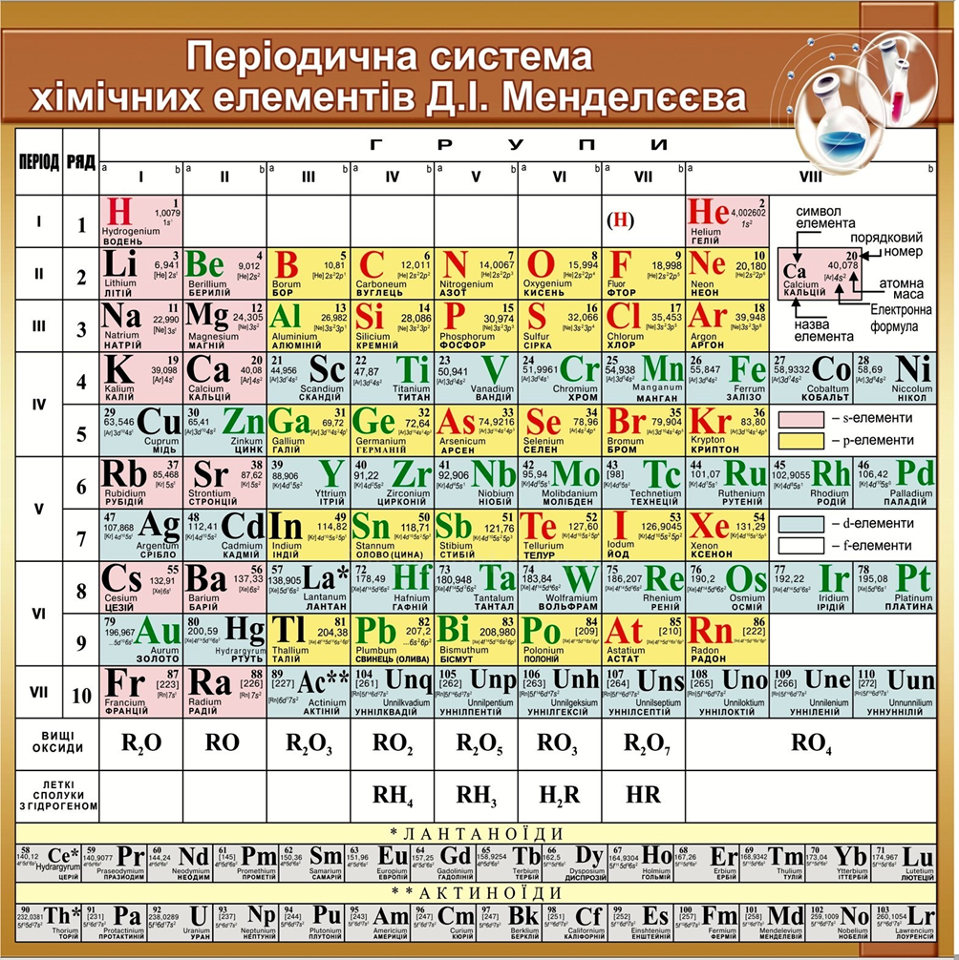
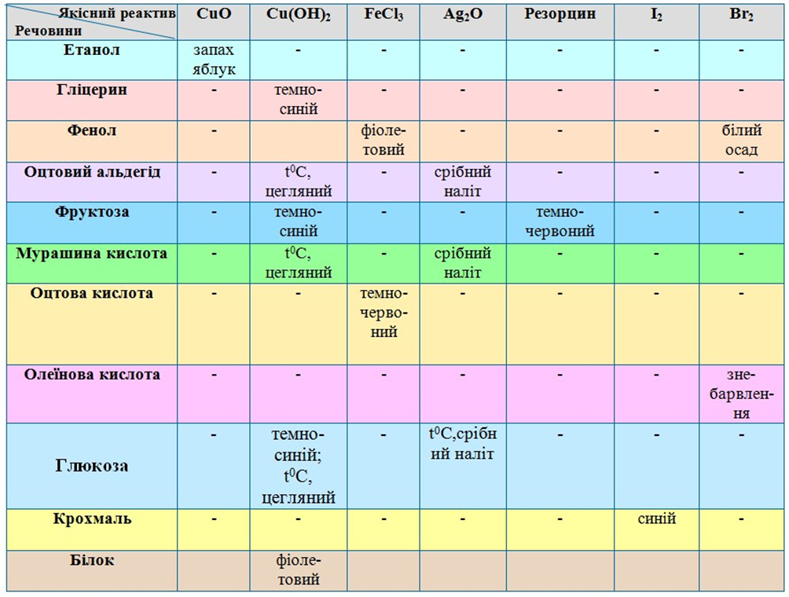
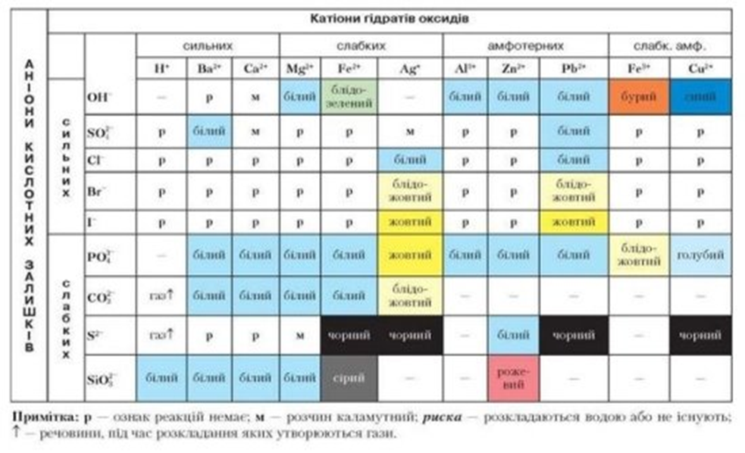
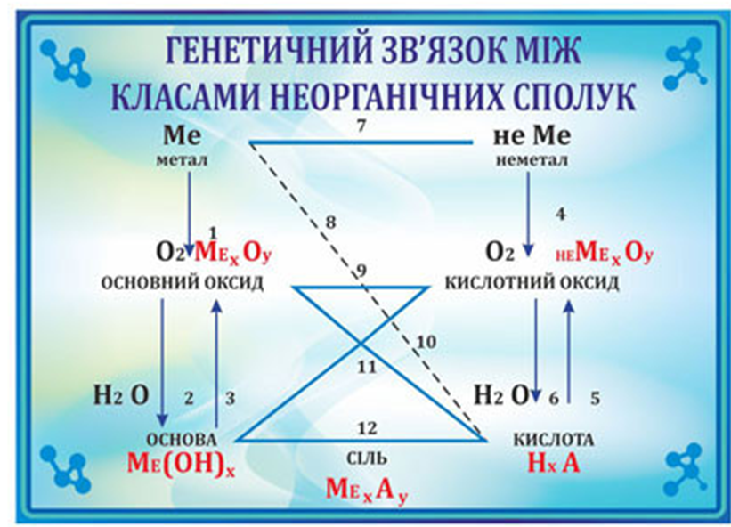
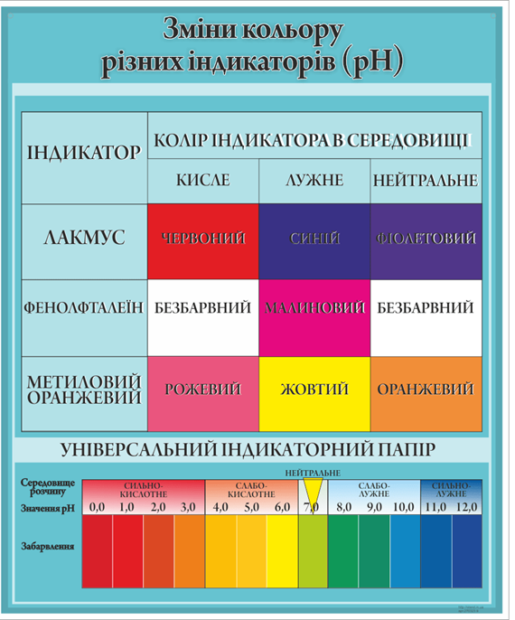
ІІІ. ПОМІЧНИК ДЛЯ ПЕДАГОГА ТА ЗДОБУВАЧА ОСВІТИ
Notes:
РОЗРОБИВ: НАЗАРЧУК О.В

Slide 10
Іv. глосарій
Notes:
РОЗРОБИВ: НАЗАРЧУК О.В

Slide 11
v. ЦИТАТНИК МУДРОСТЕЙ ДЛЯ ЗДОБУВАЧА ОСВІТИ
Notes:
РОЗРОБИВ: НАЗАРЧУК О.В

Slide 12
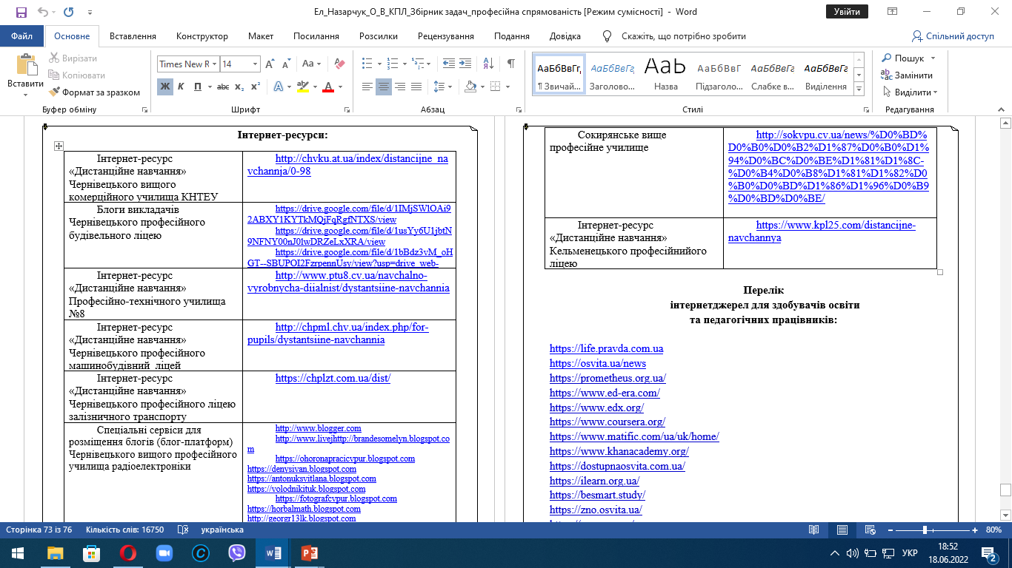
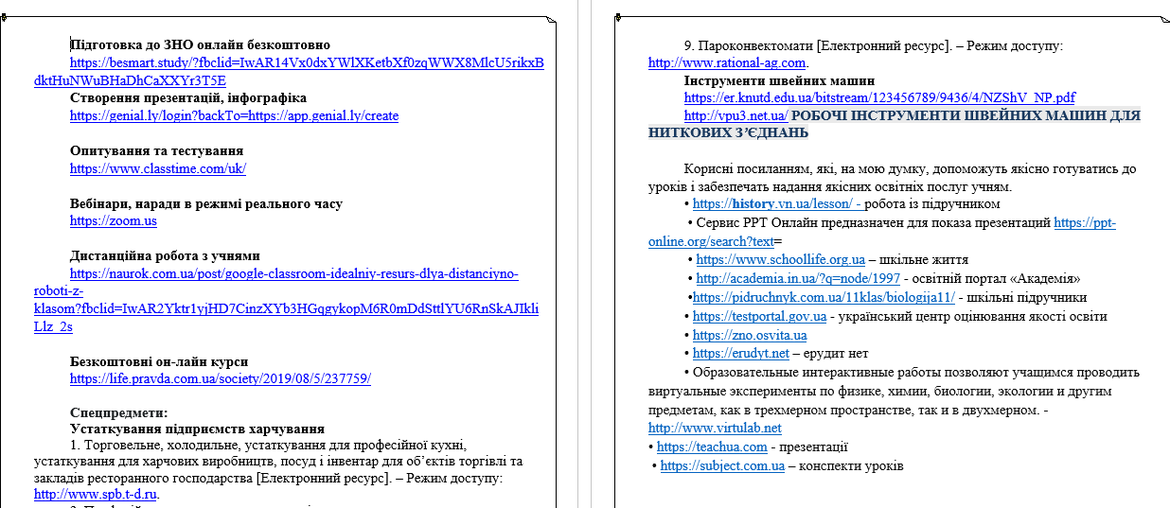
vІІ. КОРИСНІ INTERNET ПОСИЛАННЯ та INTERNET ресурси
Notes:
РОЗРОБИВ: НАЗАРЧУК О.В

Slide 13
Збірник задач і вправ
професійного спрямування
з хімії та біології
(навчально-методичний посібник для здобувачів освіти та педагогічних працівників закладів професійної(професійно-технічної)освіти)
Автор: Назарчук О. В,
викладач хімії, біології і екології
Кельменецького професійного ліцею,
спеціаліст вищої категорії,
старший викладач
Notes:
РОЗРОБИВ: НАЗАРЧУК О.В

Slide 14
Дякую
За увагу!
Notes:
РОЗРОБИВ: НАЗАРЧУК О.В

